Slide 1

Segmentation des clients
Olist

Slide 2
Contexte et objectifs
La société Olist spécialiste en solution de vente sur les marketplaces en ligne, souhaite réaliser un projet de segmentation des clients qu’elle pourra utiliser au quotidien pour leurs campagnes de communication.
Réaliser une analyse exploratoire du jeu de données et un algorithme de segmentation des clients.
Proposer un contrat de maintenance basé sur une analyse de la stabilité de la segmentation au cours du temps.

Slide 3
Présentation de la problématique, de son interprétation et des pistes de recherche envisagées.
La problématique du projet est de réaliser une segmentation client avec un algorithme adaptée non supervisé permettant de réaliser le clustering des clients.
Cette segmentation des clients permettra d’optimiser les campagnes de communication en marketing de la société Olist.
Les pistes envisagées sont d’utiliser et tester différents algorithme de clustering tel que DBSCAN et Kmeans afin de déterminer quel algorithme est le plus pertinent et efficient pour ce projet.

Slide 4
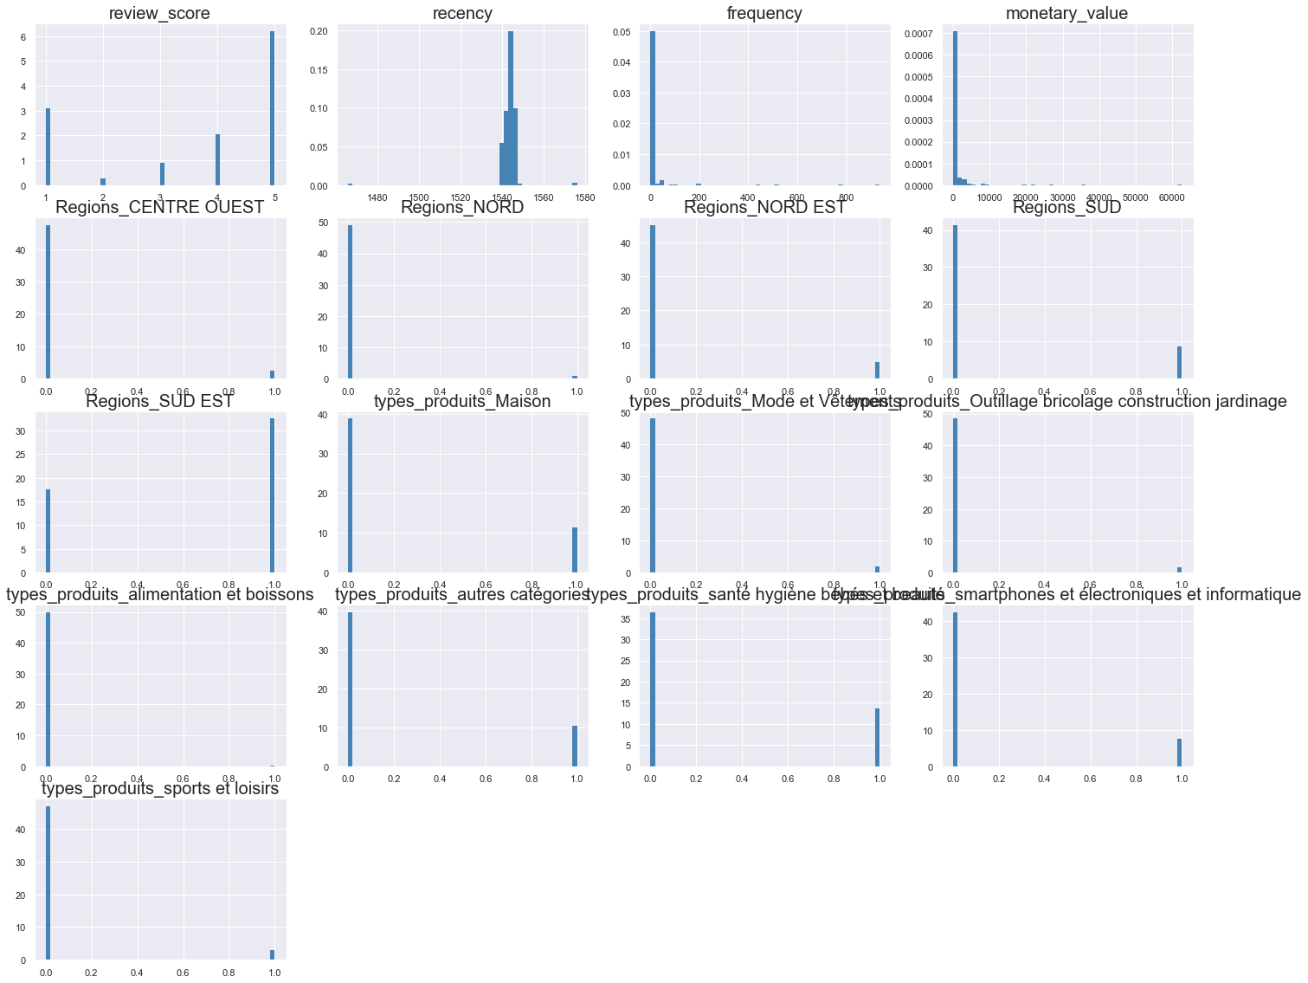
Présentation du cleaning effectué, du feature engineering et de l'exploration.
Distribution des variables pour l’année 2016 avant mise à l’échelle.

Slide 5
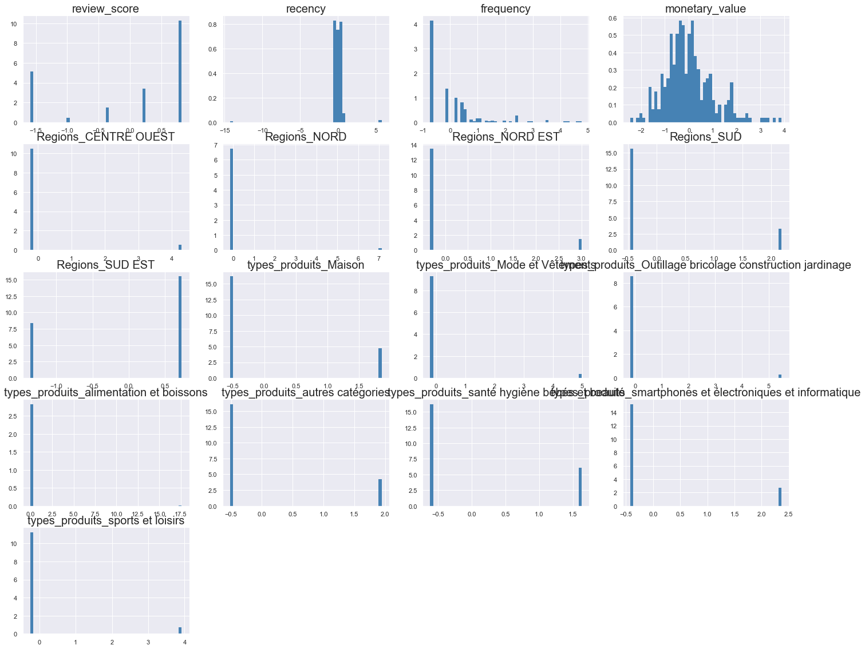
Présentation du cleaning effectué, du feature engineering et de l'exploration.
Distribution des variables pour l’année 2016 après standardscaler.

Slide 6

Présentation du cleaning effectué, du feature engineering et de l'exploration.
Distribution des variables pour l’année 2016 après minmaxscaler.

Slide 7
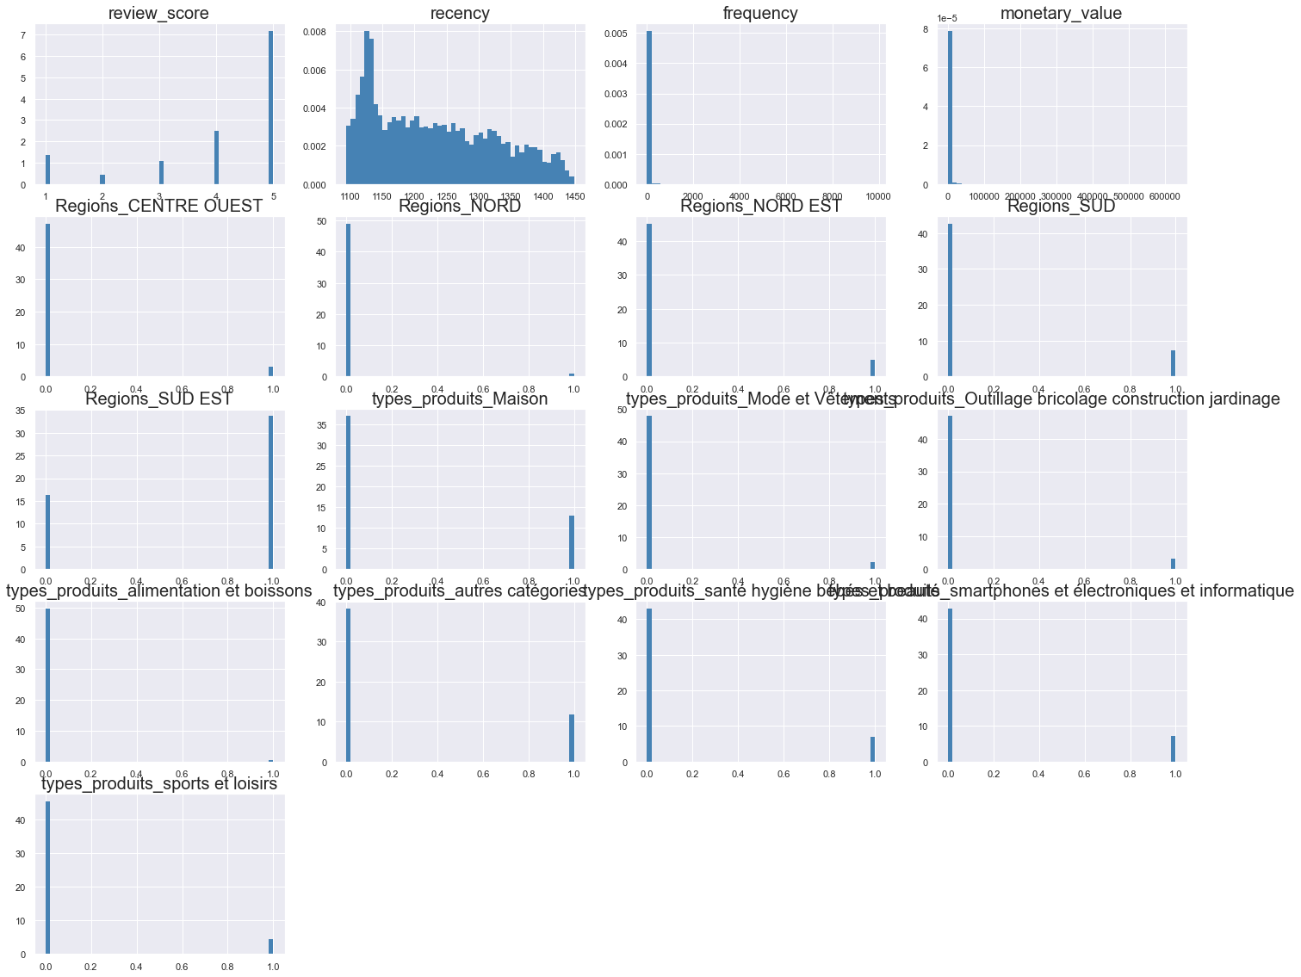
Présentation du cleaning effectué, du feature engineering et de l'exploration.
Distribution des variables pour l’année 2017 avant mise à l’échelle.

Slide 8
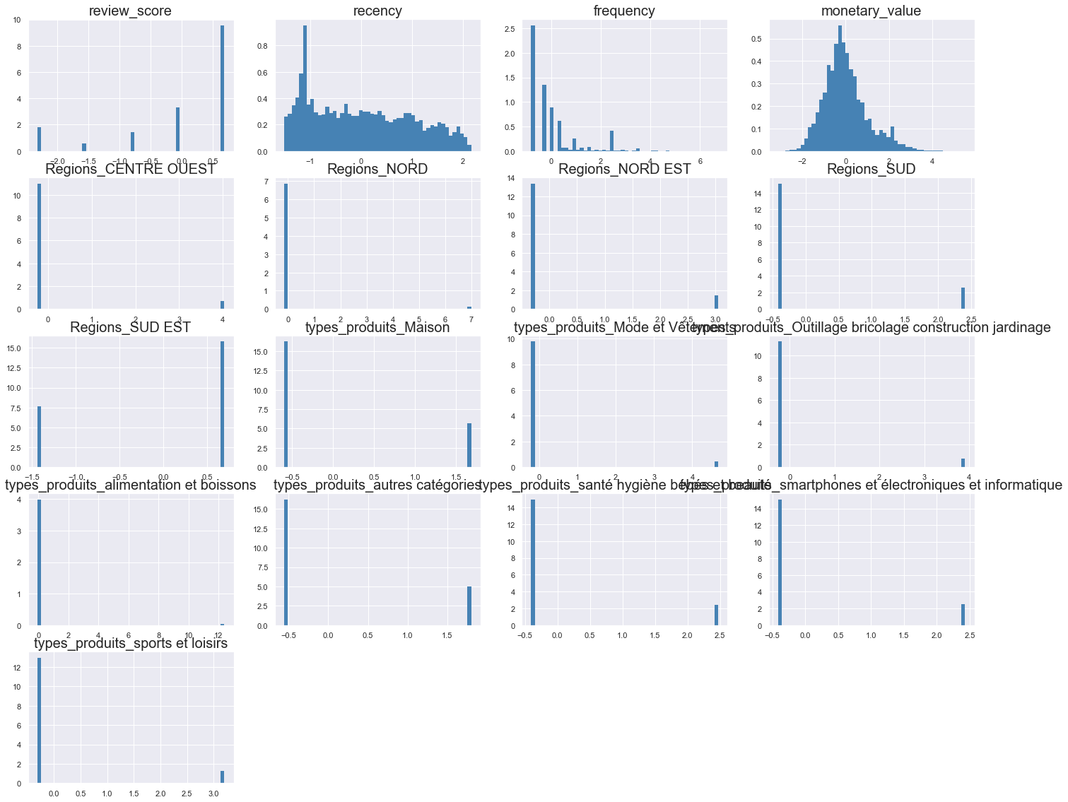
Présentation du cleaning effectué, du feature engineering et de l'exploration.
Distribution des variables pour l’année 2017 après standardscaler.

Slide 9

Présentation du cleaning effectué, du feature engineering et de l'exploration.
Distribution des variables pour l’année 2017 après minmaxscaler.

Slide 10
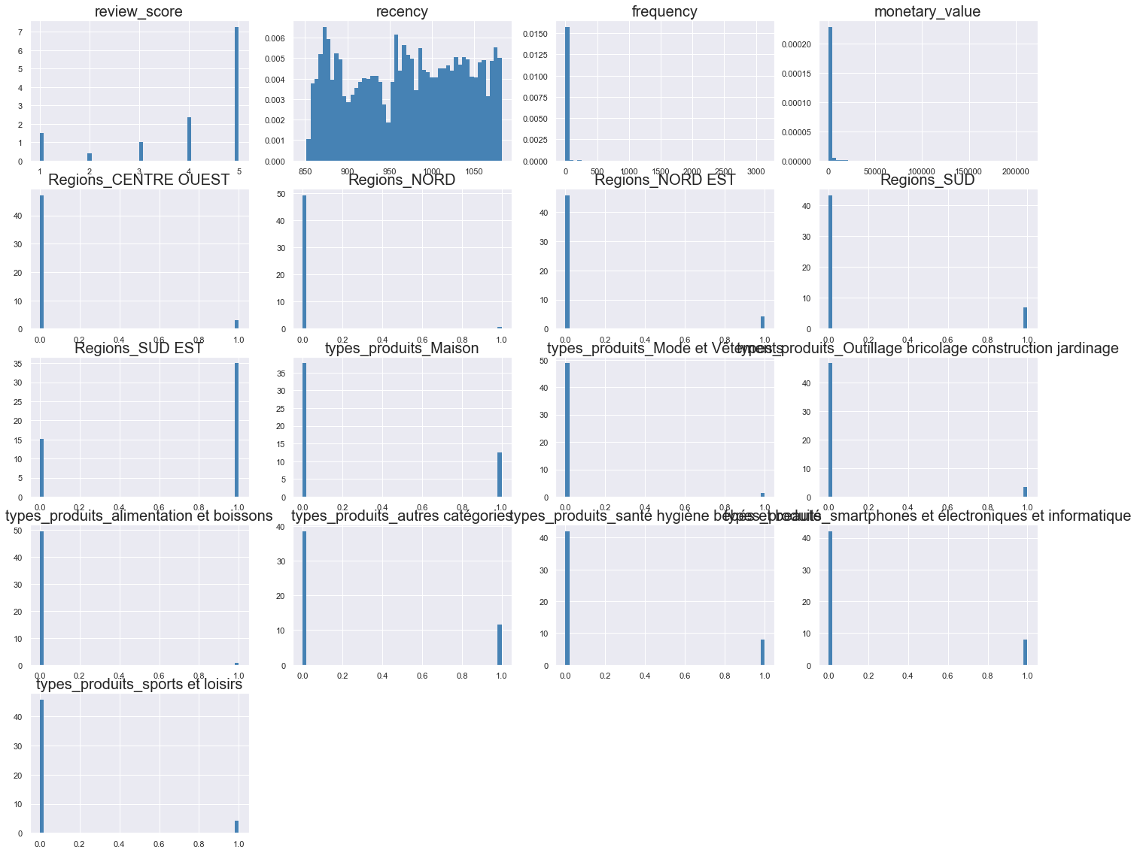
Présentation du cleaning effectué, du feature engineering et de l'exploration.
Distribution des variables pour l’année 2018 avant mise à l’échelle.

Slide 11
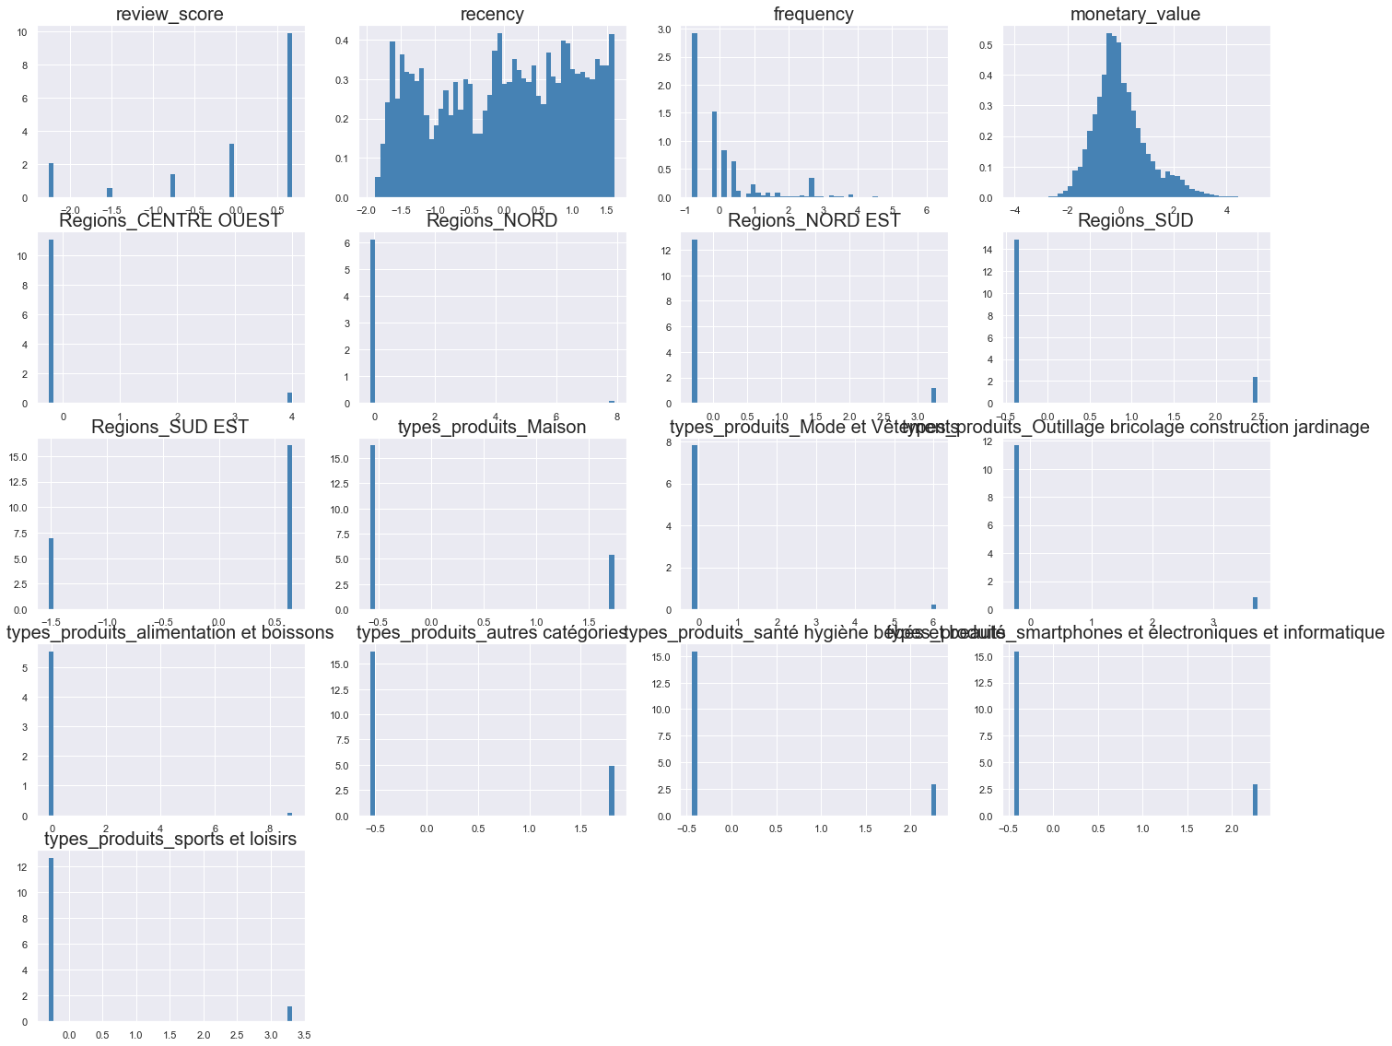
Présentation du cleaning effectué, du feature engineering et de l'exploration.
Distribution des variables pour l’année 2018 après standardscaler.

Slide 12
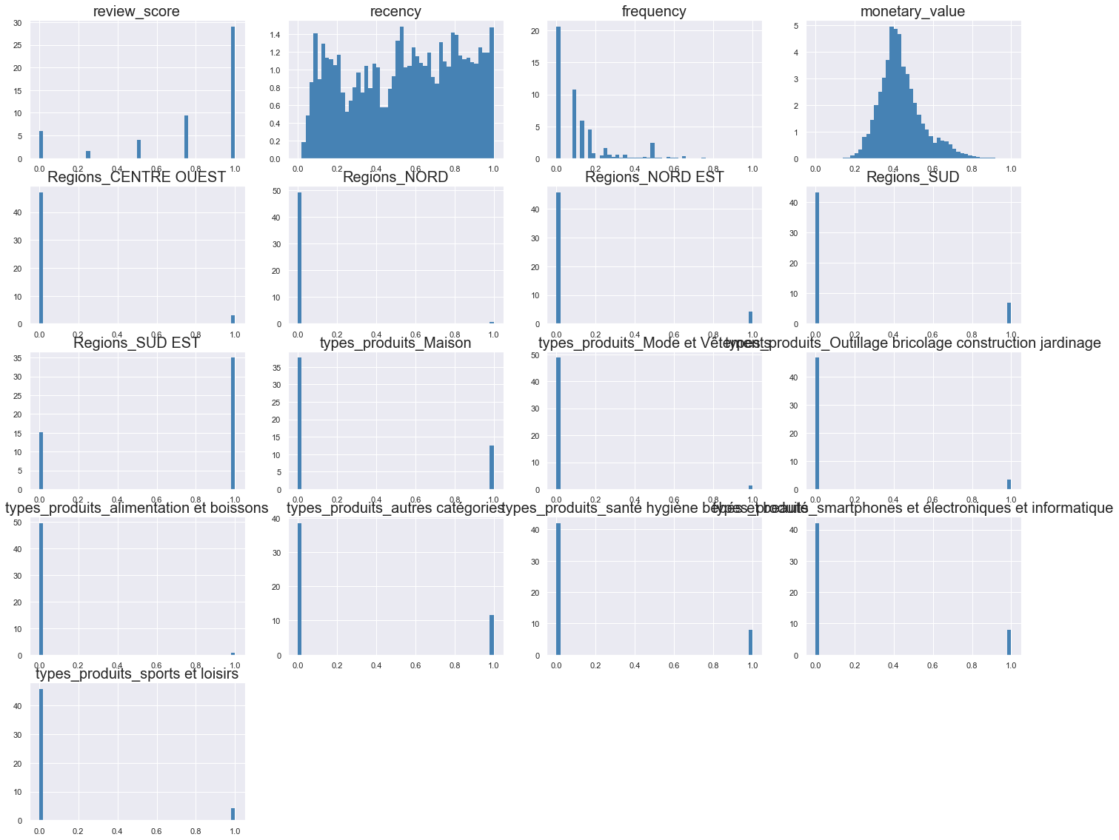
Présentation du cleaning effectué, du feature engineering et de l'exploration.
Distribution des variables pour l’année 2018 après minmaxscaler.

Slide 13
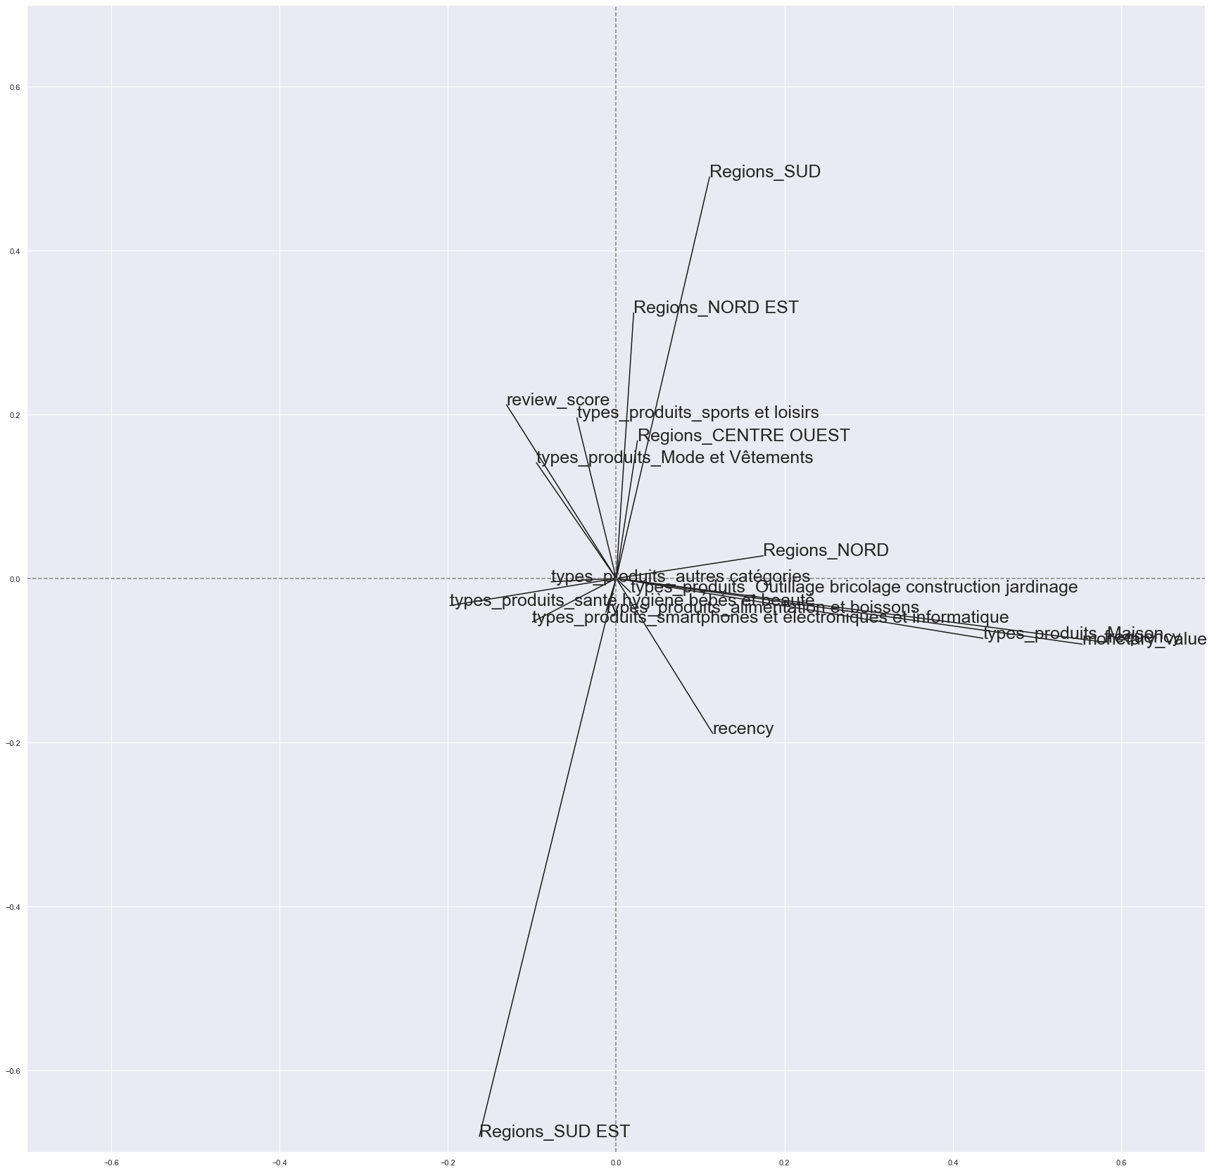
Présentation du cleaning effectué, du feature engineering et de l'exploration.
PCA pour l’année 2016.
Standardscaler

Slide 14
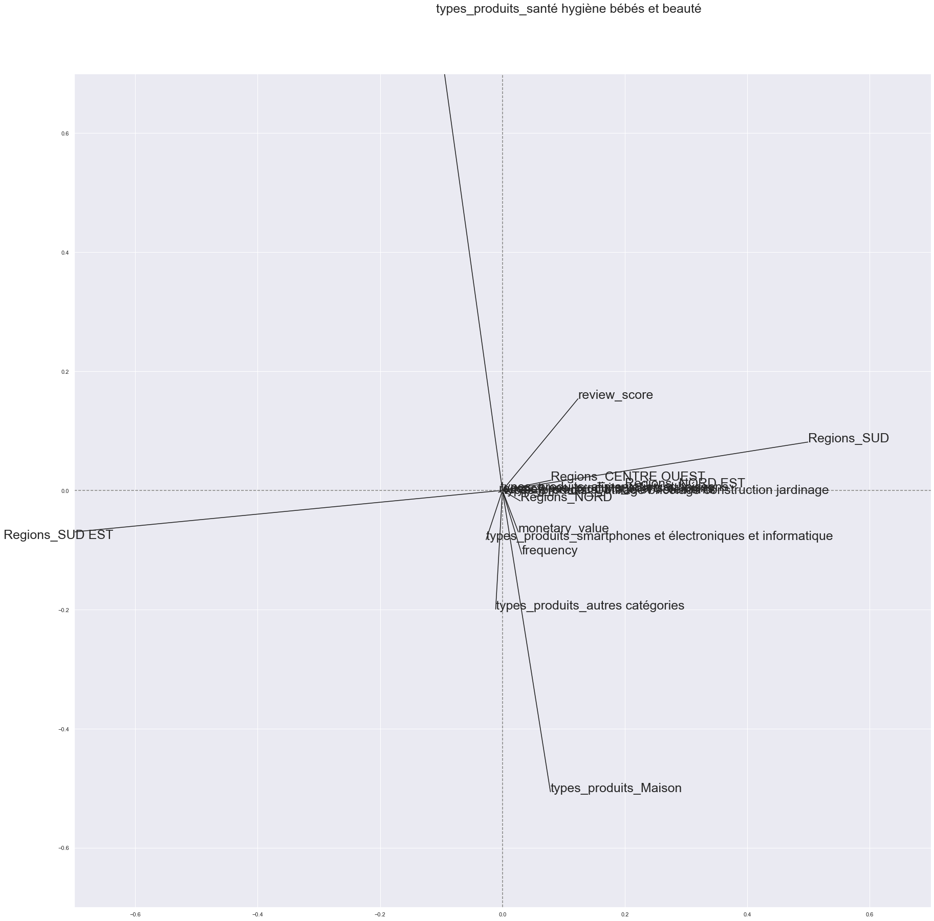
Présentation du cleaning effectué, du feature engineering et de l'exploration.
PCA pour l’année 2016.
Minmaxscaler

Slide 15
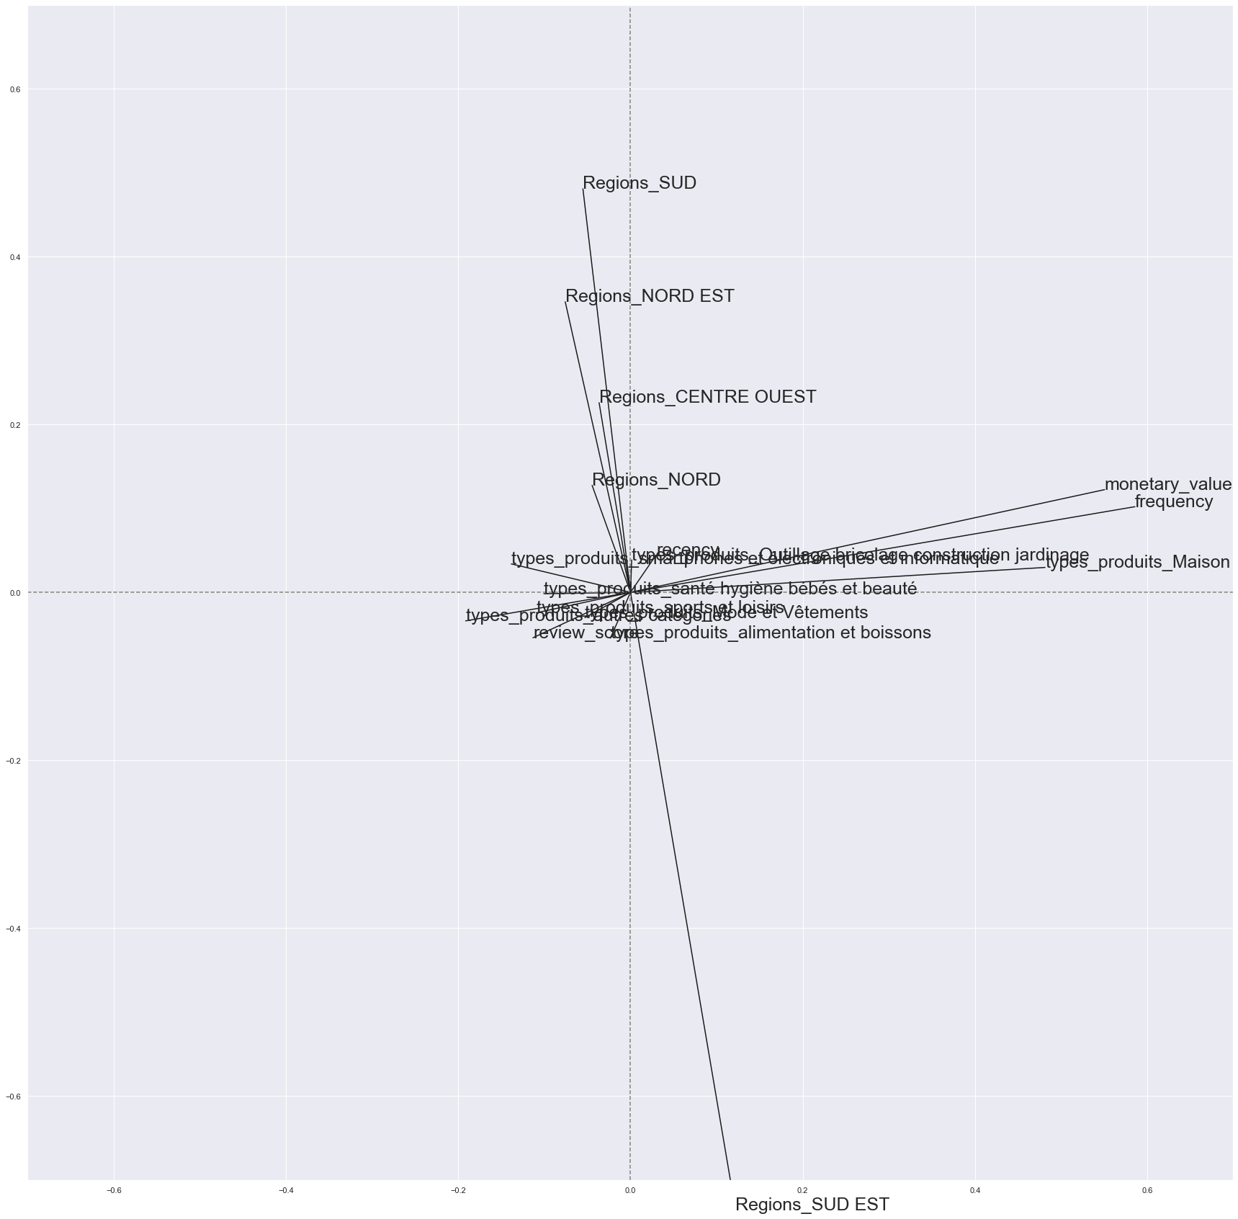
Présentation du cleaning effectué, du feature engineering et de l'exploration.
PCA pour l’année 2017.
Standardscaler

Slide 16
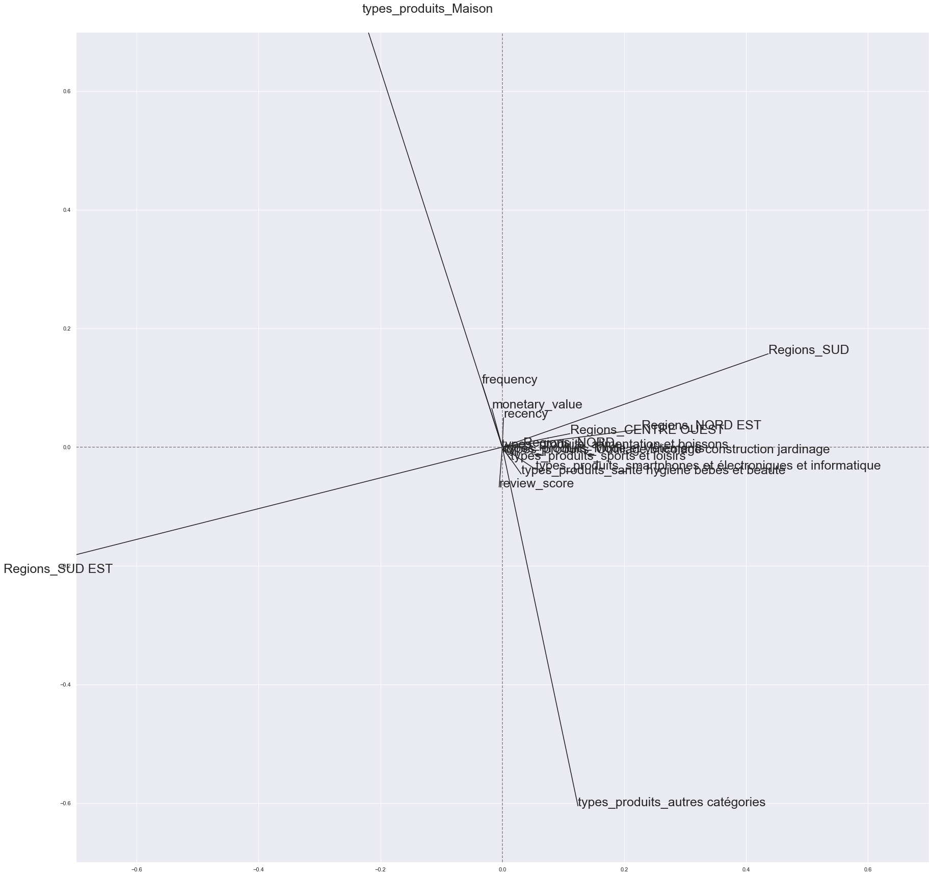
Présentation du cleaning effectué, du feature engineering et de l'exploration.
PCA pour l’année 2017.
Minmaxscaler

Slide 17
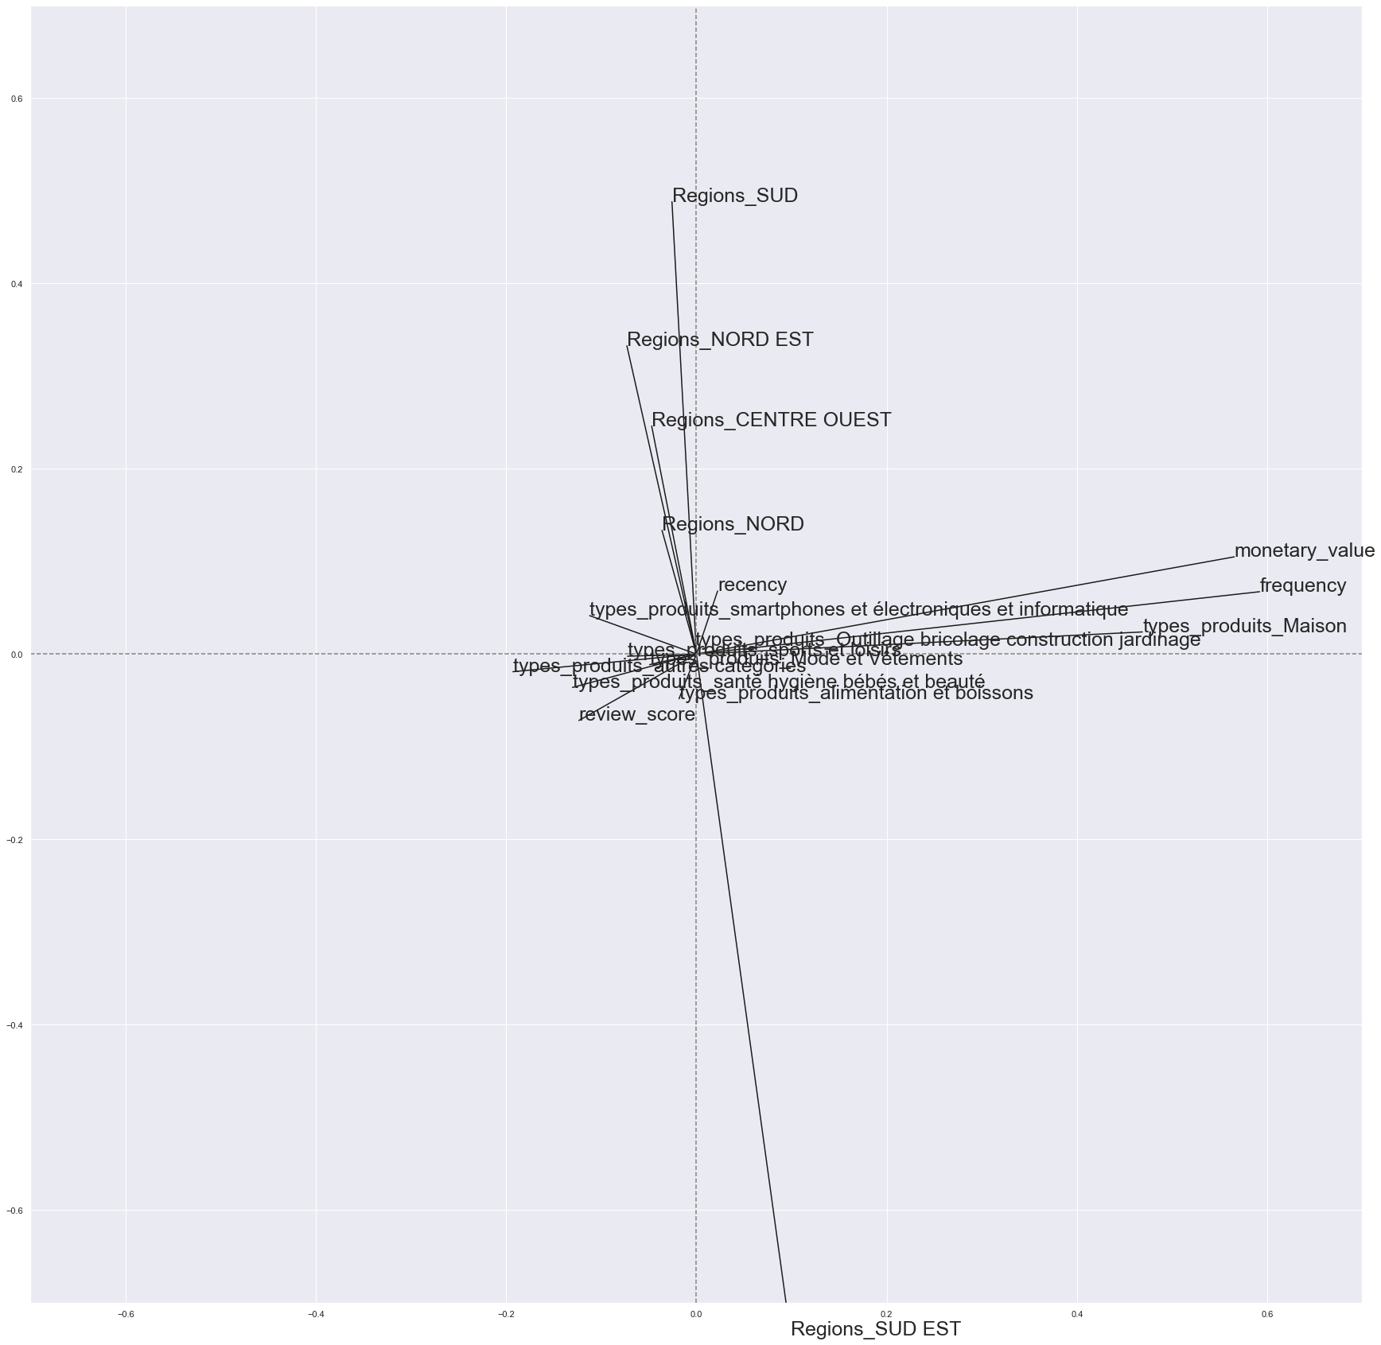
Présentation du cleaning effectué, du feature engineering et de l'exploration.
PCA pour l’année 2018.
Standardscaler

Slide 18
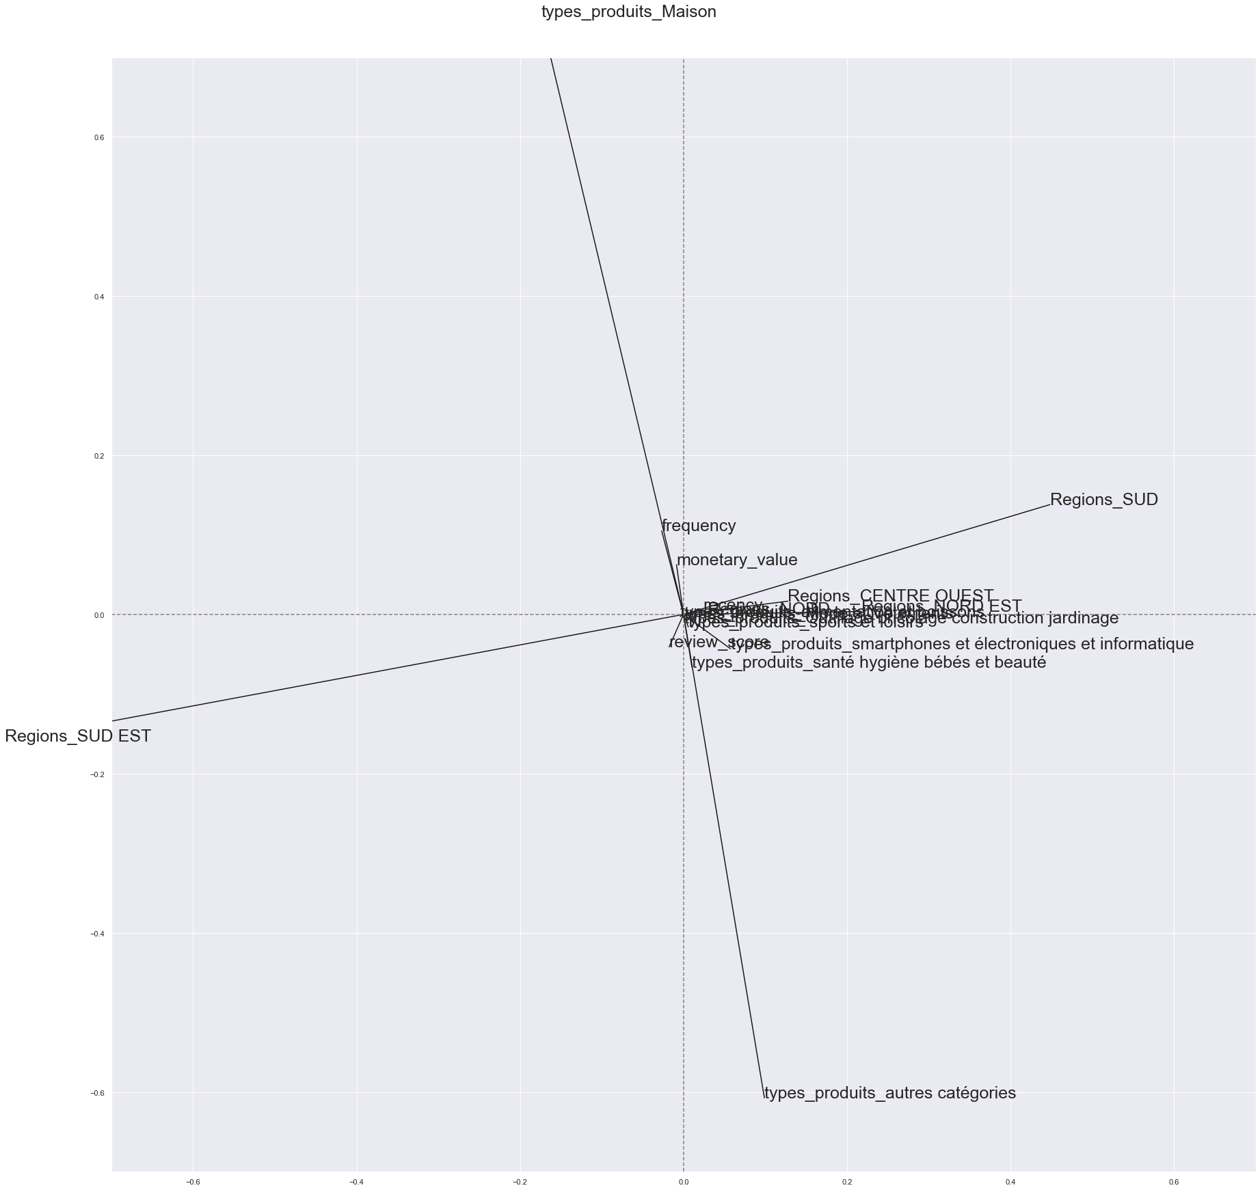
Présentation du cleaning effectué, du feature engineering et de l'exploration.
PCA pour l’année 2018.
Minmaxscaler

Slide 19

Présentation du cleaning effectué, du feature engineering et de l'exploration.
Jointure en fonction des id des datasets produits et clients sont les plus pertinents pour la segmentation client.

Slide 20
Présentation du cleaning effectué, du feature engineering et de l'exploration.
Nettoyage des Nan.
Suppression des doublons en conservant le dernier.
A chaque itération d’essai du modèle on retire les variables les moins informatives jusqu'à obtenir un nombre de variables très réduit.

Slide 21
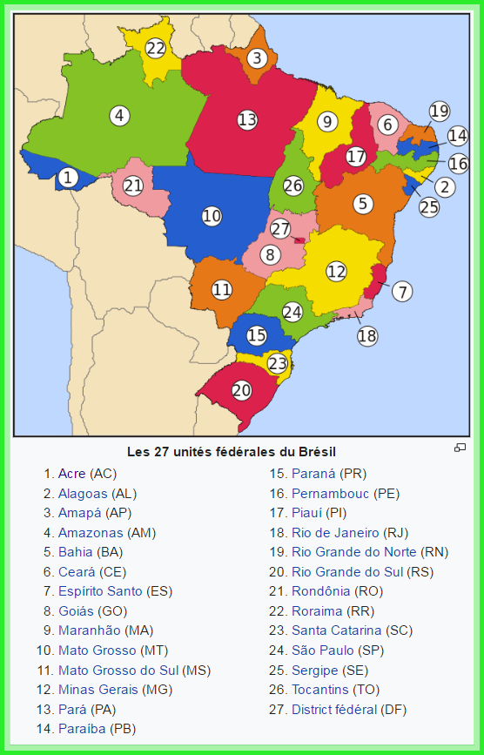
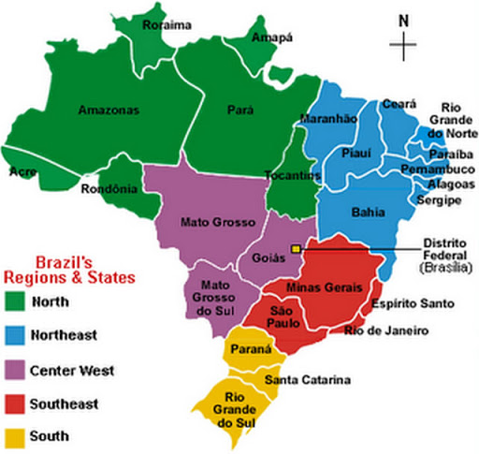
Présentation du cleaning effectué, du feature engineering et de l'exploration.
Encodage personnalisé en regroupant les états du Brésil en 5 Régions.

Slide 22
Présentation du cleaning effectué, du feature engineering et de l'exploration.
Encodage personnalisé en regroupant les produits en 8 types de produits.
Alimentation et boissons :
'bebidas';'alimentos';'alimentos_bebidas';
Maison:
‘cama_mesa_banho';'moveis_decoracao';'utilidades_domesticas';'moveis_escritorio';'eletrodomesticos';'casa_conforto';'moveis_sala';'moveis_cozinha_area_de_servico_jantar_e_jardim';'eletrodomesticos_2';'moveis_quarto';'portateis_casa_forno_e_cafe';'casa_conforto_2';'moveis_colchao_e_estofado';'portateis_cozinha_e_preparadores_de_alimentos';'la_cuisine’
Sports et loisirs:
'esporte_lazer';'instrumentos_musicais';'musica';'dvds_blu_ray';'fashion_esporte';'cds_dvds_musicais’
Santé hygiène bébés et beauté:
'beleza_saude';'bebes';'perfumaria';'artigos_de_natal';'fraldas_higiene';
Outillage bricolage construction jardinage:
'ferramentas_jardim';'construcao_ferramentas_construcao';'casa_construcao';'eletroportateis';'climatizacao';'construcao_ferramentas_iluminacao';'construcao_ferramentas_jardim';'construcao_ferramentas_seguranca';'construcao_ferramentas_ferramentas’;
Smartphones et électroniques et informatique:
'informatica_acessorios':'telefonia';'eletronicos';'consoles_games';'telefonia_fixa';'audio';'cine_foto';'tablets_impressao_imagem';'pc_gamer'
Mode et Vêtements:
'fashion_bolsas_e_acessorios';'malas_acessorios';'fashion_roupa_masculina';'fashion_underwear_e_moda_praia';'fashion_calcados';'fashion_roupa_feminina';'fashion_roupa_infanto_juvenil';
Autres catégories :
'relogios_presentes';'none';'papelaria';'market_place';'agro_industria_e_comercio';'industria_comercio_e_negocios';'artes';'pcs';'artes_e_artesanato';'flores';'seguros_e_servicos';'livros_interesse_geral';'livros_tecnicos';'livros_importados';'cool_stuff';'artigos_de_festas';'pet_shop';'brinquedos';'automotivo';'sinalizacao_e_seguranca';

Slide 23
Présentation des différentes pistes de modélisation effectuées.
Modèle DBSCAN.
Année 2017 et 2018 Standardscaler
Année 2017 et 2018 Minmaxscaler
Modèle Kmeans.
Année 2017 et 2018 Standardscaler
Année 2017 et 2018 Minmaxscaler
Par mois Minmaxscaler
Par trimestre Minmaxscaler
Par semestre Minmaxscaler

Slide 24
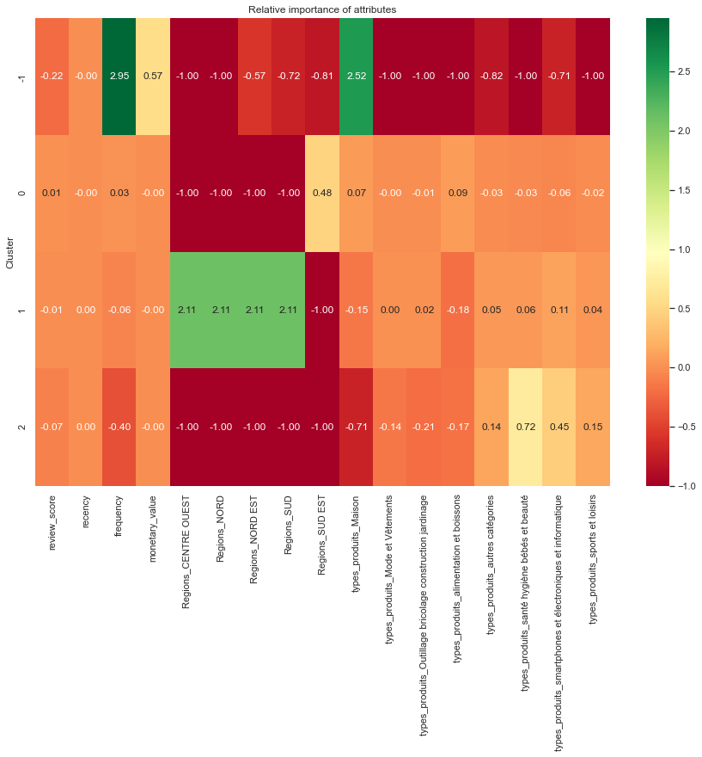
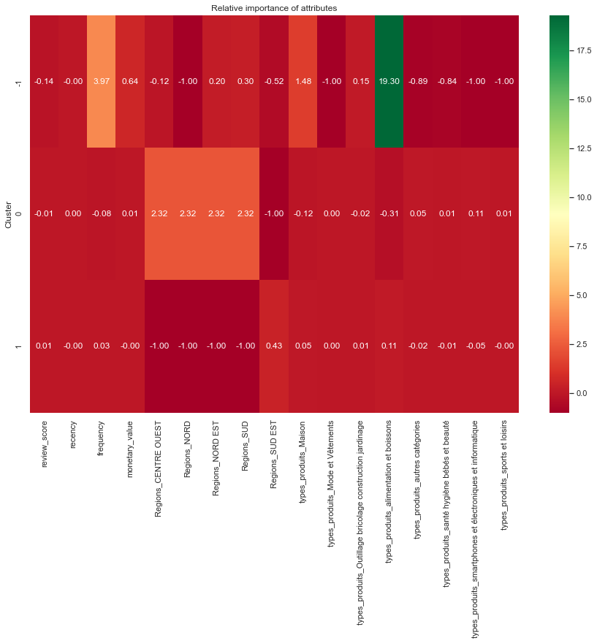
Présentation des différentes pistes de modélisation effectuées.
Modèle DBSCAN Standardscaler.
Année 2017 | Année 2018

Slide 25
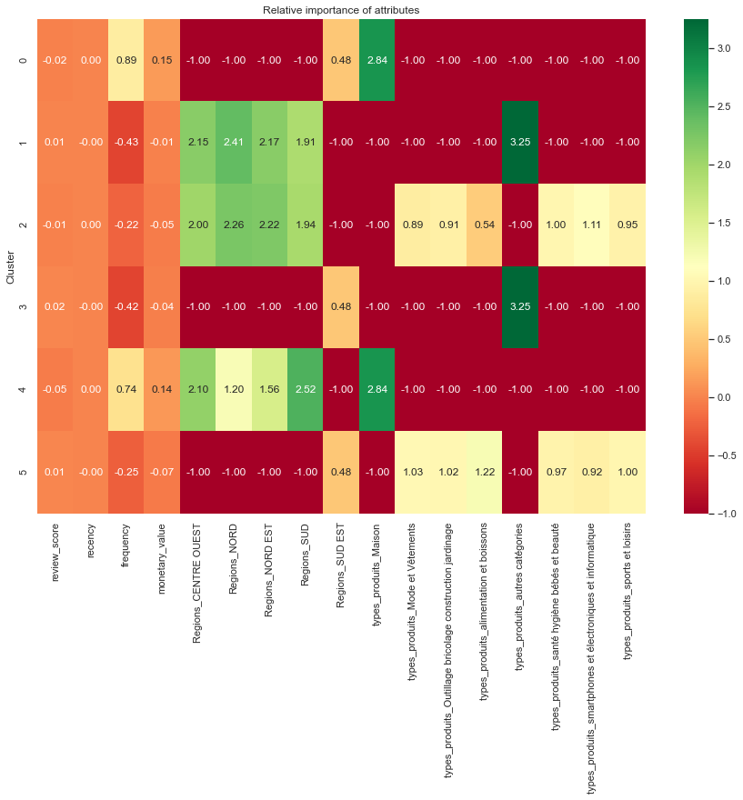
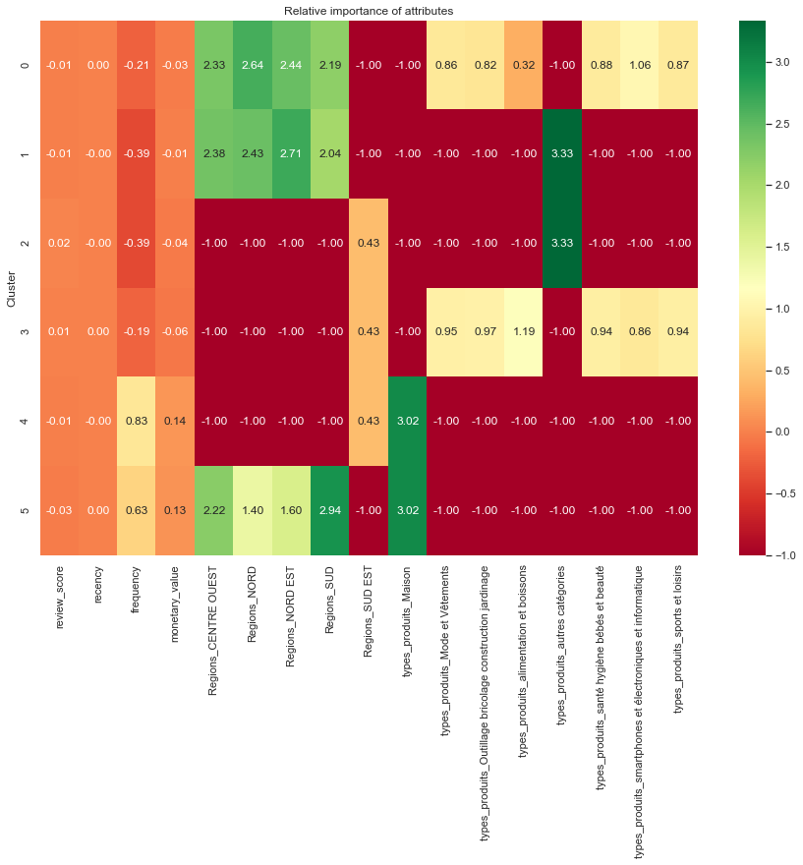
Présentation des différentes pistes de modélisation effectuées.
Modèle DBSCAN Minmaxscaler.
Année 2017 | Année 2018

Slide 26
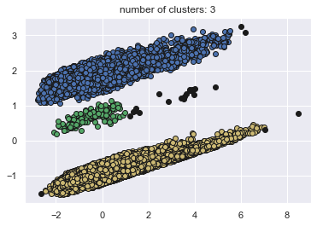
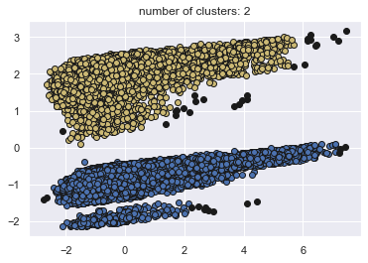
Présentation des différentes pistes de modélisation effectuées.
Modèle DBSCAN Standardscaler.
Année 2017 | Année 2018
dbscan_silhouette = 0.2 | dbscan_silhouette = 0.53

Slide 27
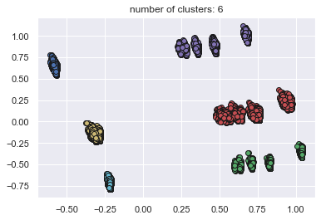
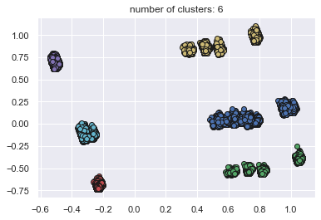
Présentation des différentes pistes de modélisation effectuées.
Modèle DBSCAN Minmaxscaler.
Année 2017 | Année 2018
dbscan_silhouette = 0.86 | dbscan_silhouette = 0.86

Slide 28
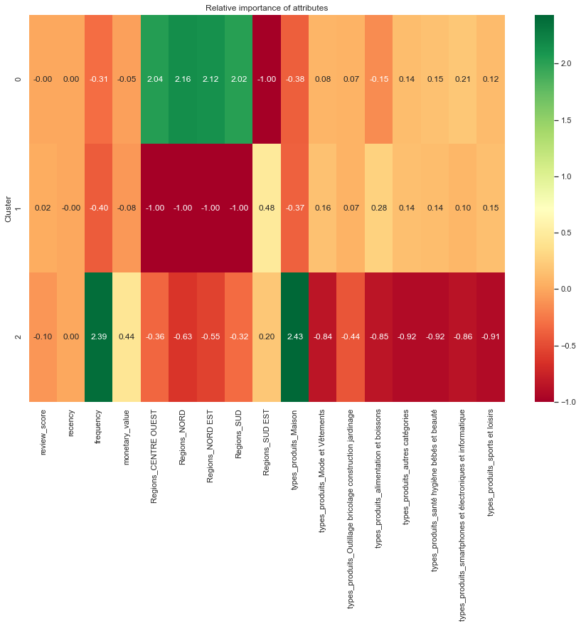
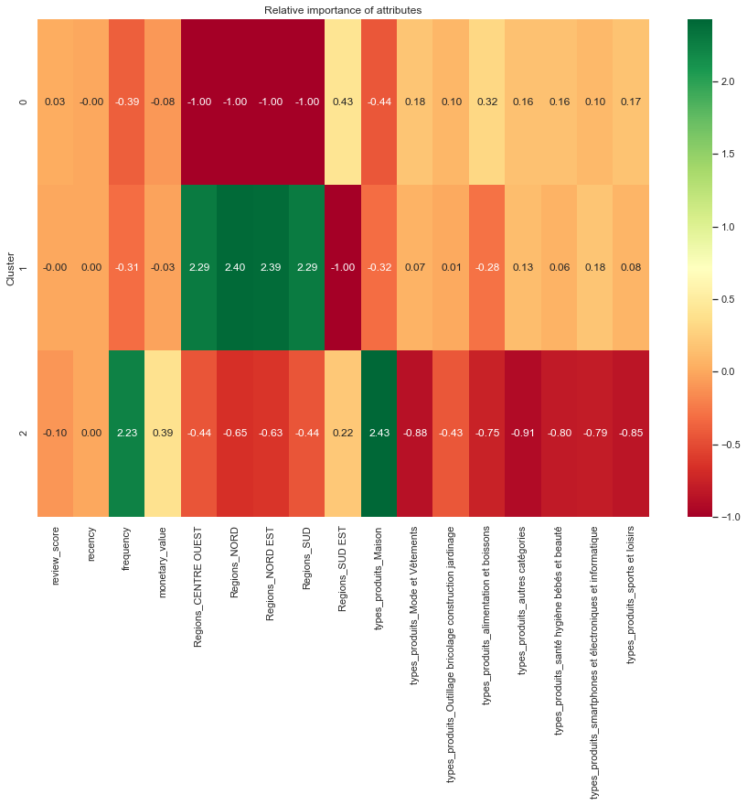
Présentation des différentes pistes de modélisation effectuées.
Modèle Kmeans Standardscaler 3 clusters.
Année 2017 | Année 2018

Slide 29
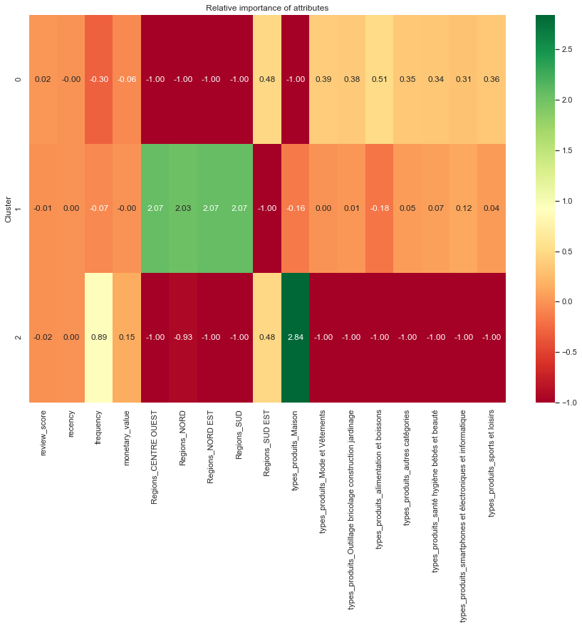
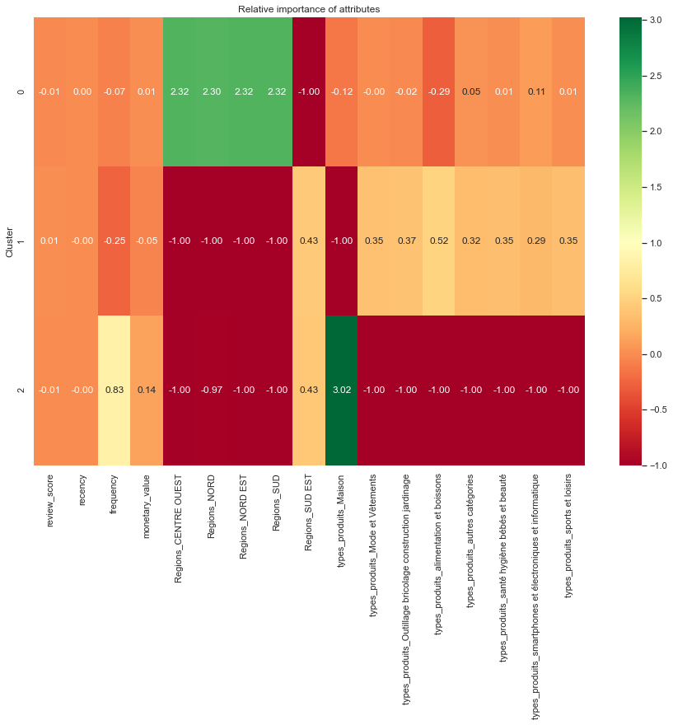
Présentation des différentes pistes de modélisation effectuées.
Modèle Kmeans Minmaxscaler 3 clusters.
Année 2017 | Année 2018

Slide 30
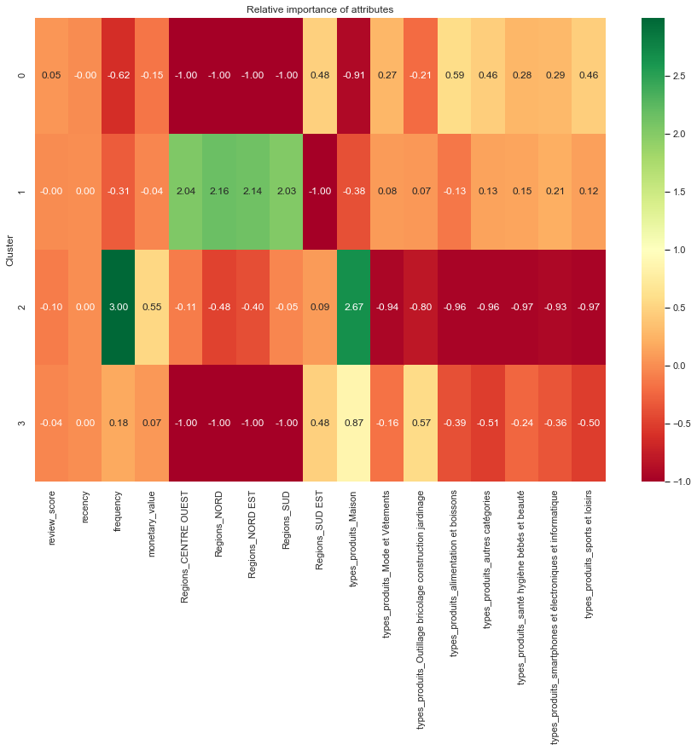
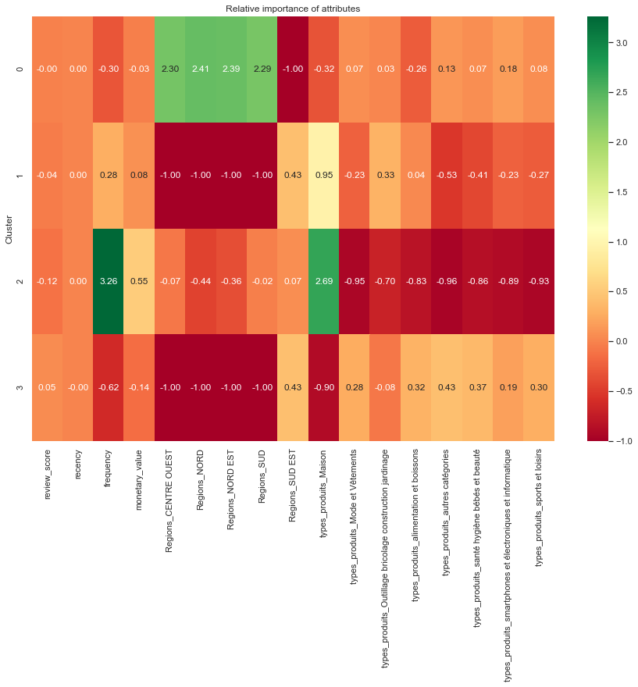
Présentation des différentes pistes de modélisation effectuées.
Modèle Kmeans Standardscaler 4 clusters.
Année 2017 | Année 2018

Slide 31
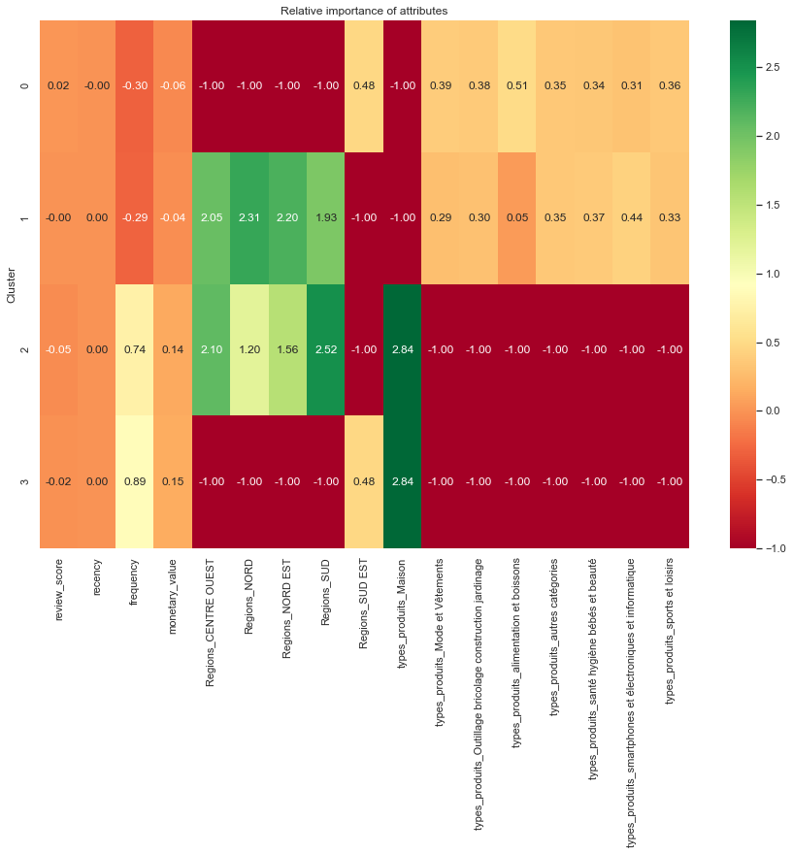
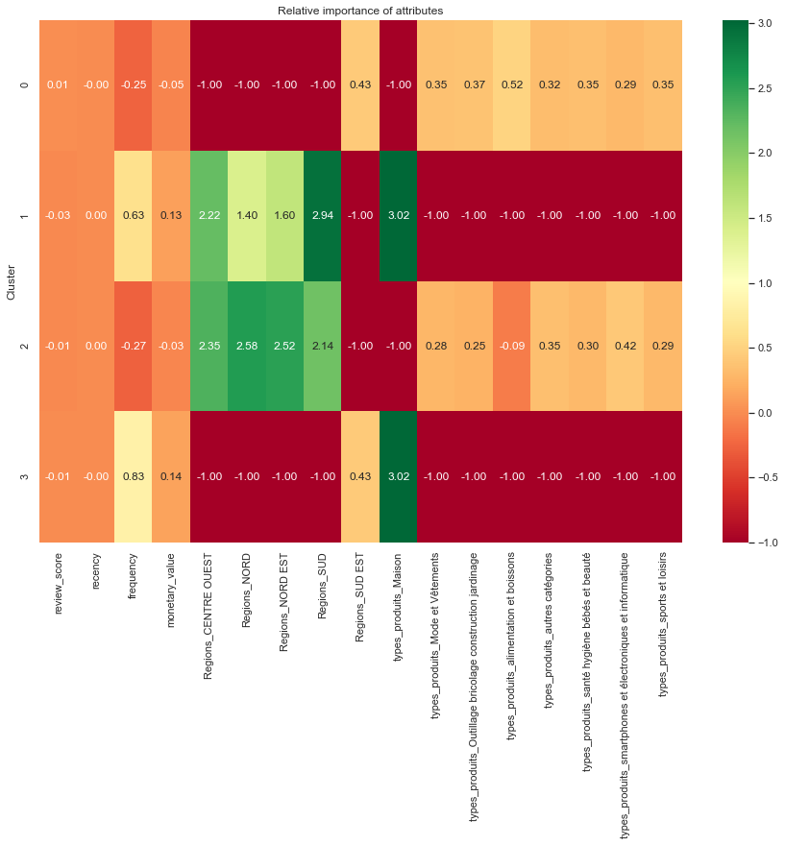
Présentation des différentes pistes de modélisation effectuées.
Modèle Kmeans Minmaxscaler 4 clusters.
Année 2017 | Année 2018

Slide 32
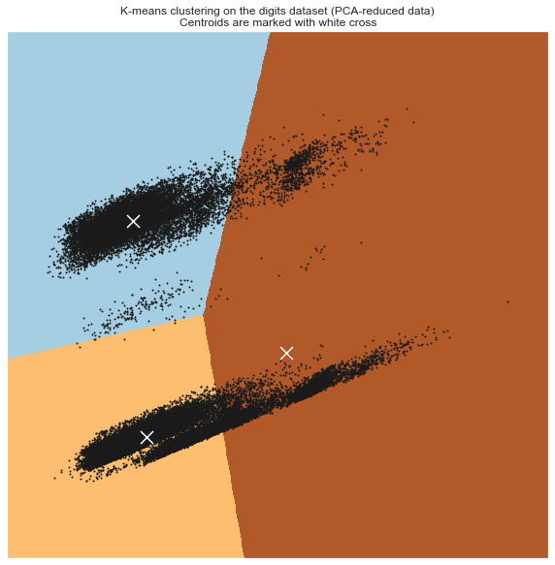
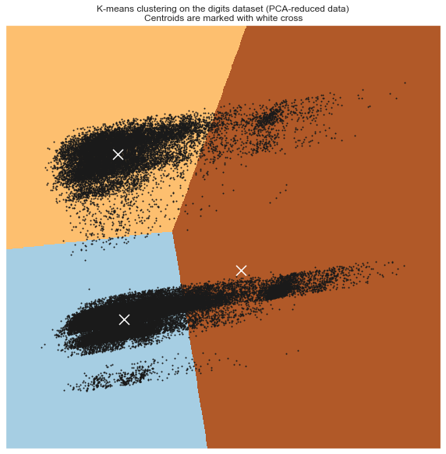
Présentation des différentes pistes de modélisation effectuées.
Modèle Kmeans Standardscaler 3 clusters.
.
Année 2017 | Année 2018

Slide 33
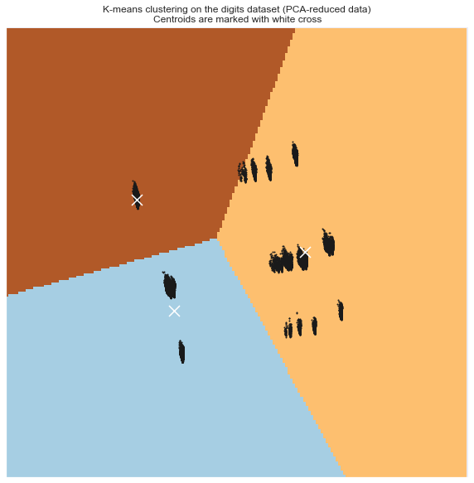
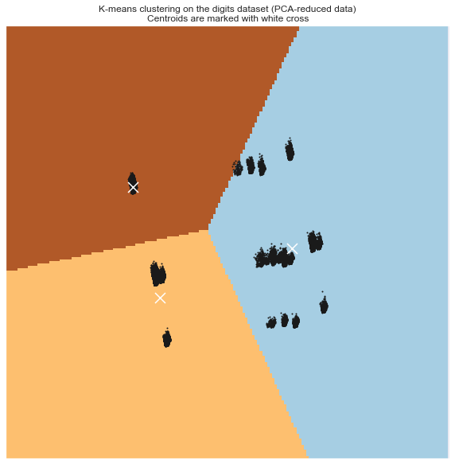
Présentation des différentes pistes de modélisation effectuées.
Modèle Kmeans Minmaxscaler 3 clusters.
.
Année 2017 | Année 2018

Slide 34
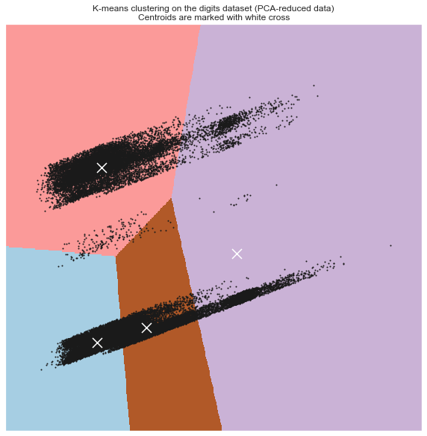
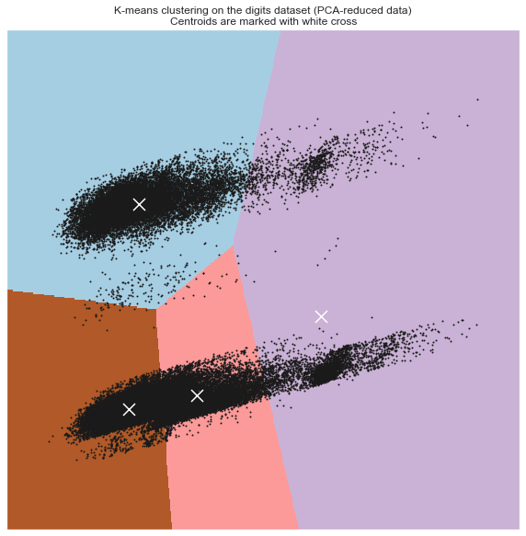
Présentation des différentes pistes de modélisation effectuées.
Modèle Kmeans Standardscaler 4 clusters.
.
Année 2017 | Année 2018

Slide 35
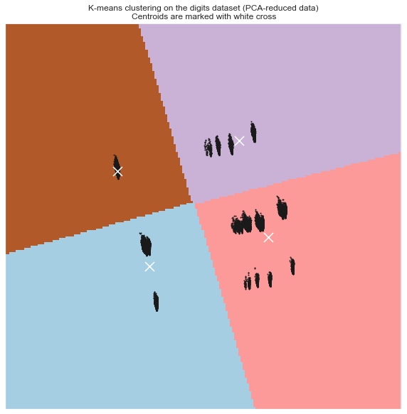
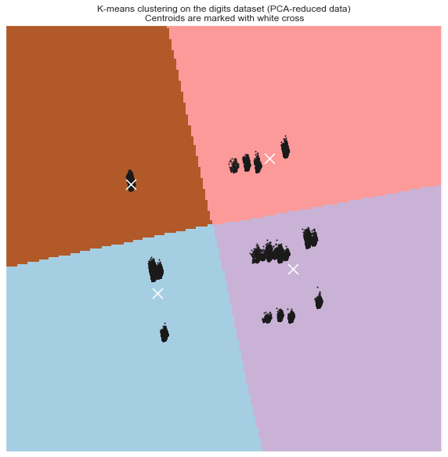
Présentation des différentes pistes de modélisation effectuées.
Modèle Kmeans Minmaxscaler 4 clusters.
.
Année 2017 | Année 2018

Slide 36
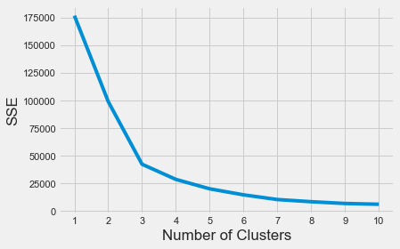

Présentation des différentes pistes de modélisation effectuées.
Modèle Kmeans Standardscaler.
.
Année 2017 | Année 2018
Knee locator : Kl.elbow = 3 | Knee locator : Kl.elbow = 3

Slide 37
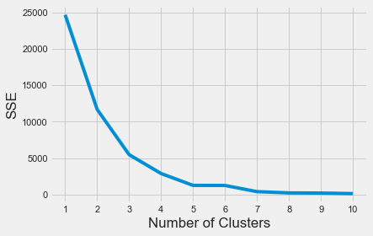
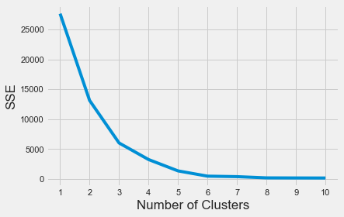
Présentation des différentes pistes de modélisation effectuées.
Modèle Kmeans Minmaxscaler.
.
Année 2017 | Année 2018
Knee locator : Kl.elbow = 3 | Knee locator : Kl.elbow = 3

Slide 38
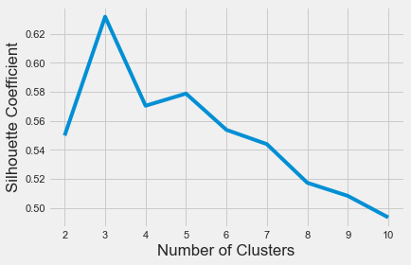
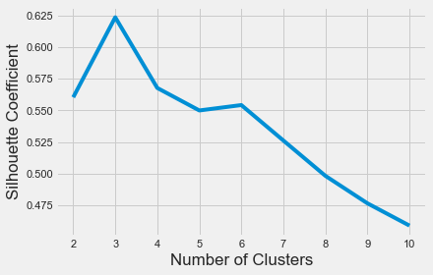
Présentation des différentes pistes de modélisation effectuées.
Modèle Kmeans Standardscaler.
.
Année 2017 | Année 2018
kmeans_silhouette = 0.63 | kmeans_silhouette = 0.62

Slide 39
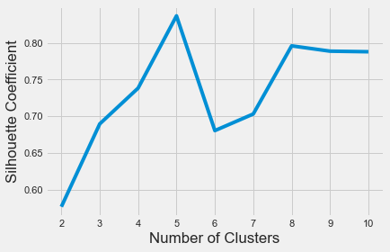
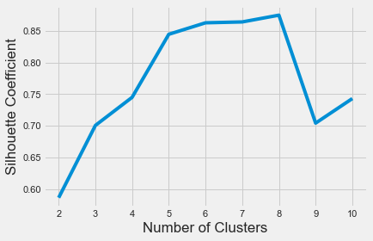
Présentation des différentes pistes de modélisation effectuées.
Modèle Kmeans Minmaxscaler.
.
Année 2017 | Année 2018
kmeans_silhouette = 0.74 | kmeans_silhouette = 0.75

Slide 40
Présentation des différentes pistes de modélisation effectuées.
Modèle Kmeans Standardscaler 3 clusters.
.
Année 2017 | Année 2018
Stabilité: Homogeneity: 0.972 Completeness: 0.979 V-measure: 0.976 Adjusted Rand Index: 0.987 Adjusted Mutual Information: 0.976 Silhouette Coefficient: 0.632 | Stabilité: Homogeneity: 0.995 Completeness: 0.996 V-measure: 0.995 Adjusted Rand Index: 0.998 Adjusted Mutual Information: 0.995 Silhouette Coefficient: 0.624

Slide 41
Présentation des différentes pistes de modélisation effectuées.
Modèle Kmeans Minmaxscaler 4 clusters.
.
Année 2017 | Année 2018
Stabilité: Homogeneity: 1.000 Completeness: 1.000 V-measure: 1.000 Adjusted Rand Index: 1.000 Adjusted Mutual Information: 1.000 Silhouette Coefficient: 0.738 | Stabilité: Homogeneity: 1.000 Completeness: 1.000 V-measure: 1.000 Adjusted Rand Index: 1.000 Adjusted Mutual Information: 1.000 Silhouette Coefficient: 0.745

Slide 42
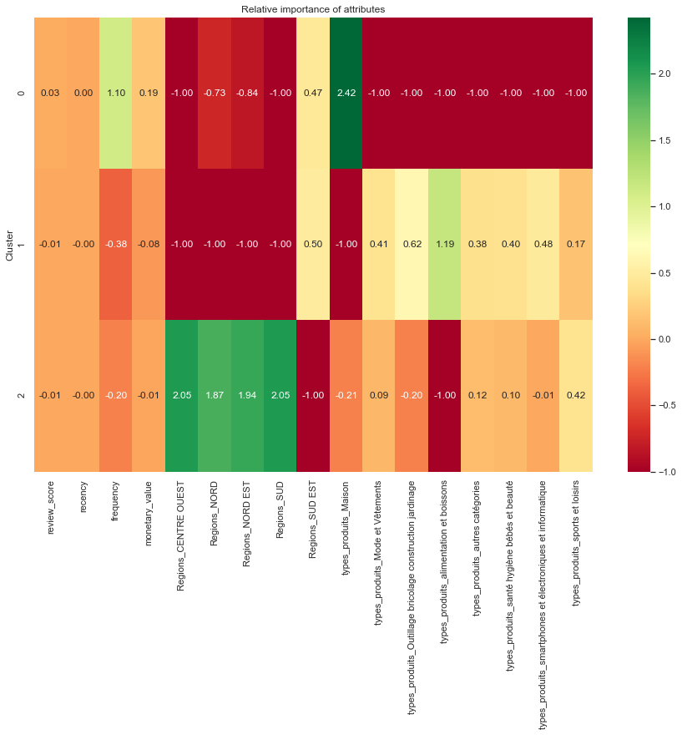
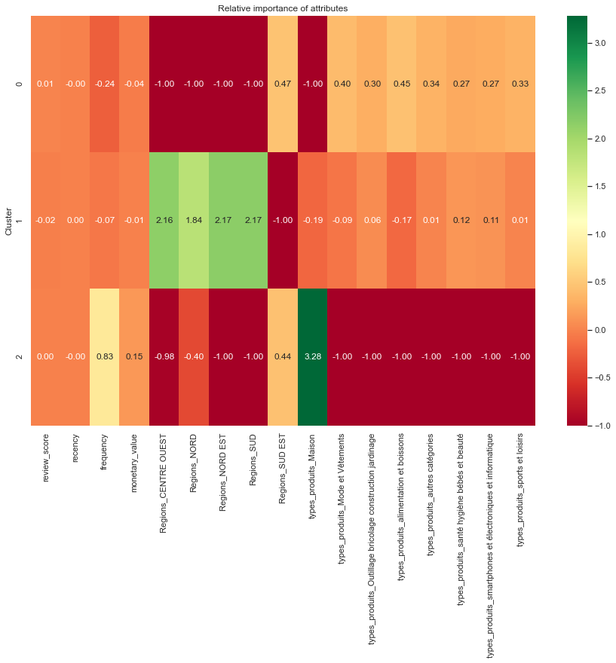
Présentation des différentes pistes de modélisation effectuées.
Modèle Kmeans Minmaxscaler 3 clusters.
Année 2017 | Année 2018
Janvier | Janvier

Slide 43
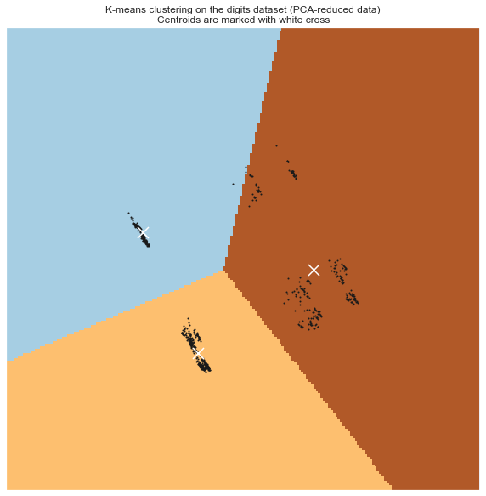
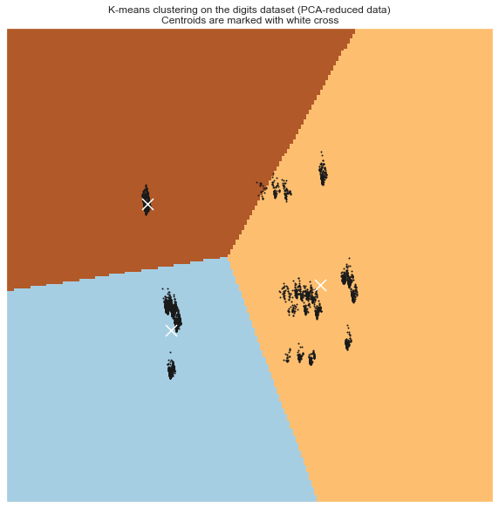
Présentation des différentes pistes de modélisation effectuées.
Modèle Kmeans Minmaxscaler 3 clusters.
Année 2017 | Année 2018
Janvier kmeans_silhouette = 0.74 | Janvier kmeans_silhouette = 0.71

Slide 44


Présentation des différentes pistes de modélisation effectuées.
Modèle Kmeans Minmaxscaler 4 clusters.
Année 2017 | Année 2018
Janvier | Janvier

Slide 45


Présentation des différentes pistes de modélisation effectuées.
Modèle Kmeans Minmaxscaler 4 clusters.
Année 2017 | Année 2018
Janvier kmeans_silhouette = 0.82 | Janvier kmeans_silhouette = 0.77

Slide 46
Présentation des différentes pistes de modélisation effectuées.
Modèle Kmeans Minmaxscaler 4 clusters.
Année 2017 | Année 2018
Janvier | Janvier
Stabilité: Homogeneity: 1.000 Completeness: 1.000 V-measure: 1.000 Adjusted Rand Index: 1.000 Adjusted Mutual Information: 1.000 Silhouette Coefficient: 0.825 | Stabilité: Homogeneity: 1.000 Completeness: 1.000 V-measure: 1.000 Adjusted Rand Index: 1.000 Adjusted Mutual Information: 1.000 Silhouette Coefficient: 0.746

Slide 47


Présentation des différentes pistes de modélisation effectuées.
Modèle Kmeans.
Année 2017 | Année 2018
Février | Février

Slide 48


Présentation des différentes pistes de modélisation effectuées.
Modèle Kmeans.
Année 2017 | Année 2018
Février | Février

Slide 49
Présentation des différentes pistes de modélisation effectuées.
Modèle Kmeans.
Année 2017 | Année 2018
Février | Février
Stabilité: Homogeneity: 1.000 Completeness: 1.000 V-measure: 1.000 Adjusted Rand Index: 1.000 Adjusted Mutual Information: 1.000 Silhouette Coefficient: 0.829 | Stabilité: Homogeneity: 1.000 Completeness: 1.000 V-measure: 1.000 Adjusted Rand Index: 1.000 Adjusted Mutual Information: 1.000 Silhouette Coefficient: 0.783

Slide 50


Présentation des différentes pistes de modélisation effectuées.
Modèle Kmeans.
Année 2017 | Année 2018
Avril | Avril

Slide 51


Présentation des différentes pistes de modélisation effectuées.
Modèle Kmeans.
Année 2017 | Année 2018
Avril | Avril

Slide 52
Présentation des différentes pistes de modélisation effectuées.
Modèle Kmeans.
Année 2017 | Année 2018
Avril | Avril
Stabilité: Homogeneity: 1.000 Completeness: 1.000 V-measure: 1.000 Adjusted Rand Index: 1.000 Adjusted Mutual Information: 1.000 Silhouette Coefficient: 0.791 | Stabilité: Homogeneity: 0.854 Completeness: 0.763 V-measure: 0.806 Adjusted Rand Index: 0.658 Adjusted Mutual Information: 0.806 Silhouette Coefficient: 0.787

Slide 53


Présentation des différentes pistes de modélisation effectuées.
Modèle Kmeans.
Année 2017 | Année 2018
Juin | Juin

Slide 54


Présentation des différentes pistes de modélisation effectuées.
Modèle Kmeans.
Année 2017 | Année 2018
Juin | Juin

Slide 55
Présentation des différentes pistes de modélisation effectuées.
Modèle Kmeans.
Année 2017 | Année 2018
Juin | Juin
Stabilité: Homogeneity: 1.000 Completeness: 1.000 V-measure: 1.000 Adjusted Rand Index: 1.000 Adjusted Mutual Information: 1.000 Silhouette Coefficient: 0.798 | Stabilité: Homogeneity: 1.000 Completeness: 1.000 V-measure: 1.000 Adjusted Rand Index: 1.000 Adjusted Mutual Information: 1.000 Silhouette Coefficient: 0.778

Slide 56


Présentation des différentes pistes de modélisation effectuées.
Modèle Kmeans.
Année 2017 | Année 2018
Août | Août

Slide 57


Présentation des différentes pistes de modélisation effectuées.
Modèle Kmeans.
Année 2017 | Année 2018
Août | Août

Slide 58
Présentation des différentes pistes de modélisation effectuées.
Modèle Kmeans.
Année 2017 | Année 2018
Août | Août
Stabilité: Homogeneity: 1.000 Completeness: 1.000 V-measure: 1.000 Adjusted Rand Index: 1.000 Adjusted Mutual Information: 1.000 Silhouette Coefficient: 0.782 | Stabilité: Homogeneity: 0.882 Completeness: 0.740 V-measure: 0.804 Adjusted Rand Index: 0.666 Adjusted Mutual Information: 0.804 Silhouette Coefficient: 0.771

Slide 59


Présentation des différentes pistes de modélisation effectuées.
Modèle Kmeans Minmaxscaler 3 clusters.
Année 2017 | Année 2018
Trimestre 1 | Trimestre 1

Slide 60


Présentation des différentes pistes de modélisation effectuées.
Modèle Kmeans Minmaxscaler 3 clusters.
Année 2017 | Année 2018
Trimestre 1 kmeans_silhouette = 0.75 | Trimestre 1 kmeans_silhouette = 0.73

Slide 61


Présentation des différentes pistes de modélisation effectuées.
Modèle Kmeans Minmaxscaler 4 clusters.
Année 2017 | Année 2018
Trimestre 1 | Trimestre 1

Slide 62


Présentation des différentes pistes de modélisation effectuées.
Modèle Kmeans Minmaxscaler 4 clusters.
Année 2017 | Année 2018
Trimestre 1 kmeans_silhouette = 0.83 | Trimestre 1 kmeans_silhouette = 0.79

Slide 63
Présentation des différentes pistes de modélisation effectuées.
Modèle Kmeans Minmaxscaler 4 clusters.
Année 2017 | Année 2018
Trimestre 1 | Trimestre 1
Stabilité: Homogeneity: 1.000 Completeness: 1.000 V-measure: 1.000 Adjusted Rand Index: 1.000 Adjusted Mutual Information: 1.000 Silhouette Coefficient: 0.831 | Stabilité: Homogeneity: 1.000 Completeness: 1.000 V-measure: 1.000 Adjusted Rand Index: 1.000 Adjusted Mutual Information: 1.000 Silhouette Coefficient: 0.791

Slide 64


Présentation des différentes pistes de modélisation effectuées.
Modèle Kmeans Minmaxscaler 4 clusters.
Année 2017 | Année 2018
Trimestre 2 | Trimestre 2

Slide 65


Présentation des différentes pistes de modélisation effectuées.
Modèle Kmeans Minmaxscaler 4 clusters.
Année 2017 | Année 2018
Trimestre 2 kmeans_silhouette = 0.78 | Trimestre 2 kmeans_silhouette = 0.79

Slide 66
Présentation des différentes pistes de modélisation effectuées.
Modèle Kmeans Minmaxscaler 4 clusters.
Année 2017 | Année 2018
Trimestre 2 | Trimestre 2
Stabilité: Homogeneity: 1.000 Completeness: 1.000 V-measure: 1.000 Adjusted Rand Index: 1.000 Adjusted Mutual Information: 1.000 Silhouette Coefficient: 0.780 | Stabilité: Homogeneity: 1.000 Completeness: 1.000 V-measure: 1.000 Adjusted Rand Index: 1.000 Adjusted Mutual Information: 1.000 Silhouette Coefficient: 0.797

Slide 67


Présentation des différentes pistes de modélisation effectuées.
Modèle Kmeans Minmaxscaler 3 clusters.
Année 2017 | Année 2018
Semestre 1 | Semestre 1

Slide 68


Présentation des différentes pistes de modélisation effectuées.
Modèle Kmeans Minmaxscaler 3 clusters.
Année 2017 | Année 2018
Semestre 1 kmeans_silhouette = 0.72 | Semestre 1 kmeans_silhouette = 0.7

Slide 69


Présentation des différentes pistes de modélisation effectuées.
Modèle Kmeans Minmaxscaler 4 clusters.
Année 2017 | Année 2018
Semestre 1 | Semestre 1

Slide 70


Présentation des différentes pistes de modélisation effectuées.
Modèle Kmeans Minmaxscaler 4 clusters.
Année 2017 | Année 2018
Semestre 1 kmeans_silhouette = 0.8 | Semestre 1 kmeans_silhouette = 0.75

Slide 71
Présentation des différentes pistes de modélisation effectuées.
Modèle Kmeans Minmaxscaler 4 clusters.
Année 2017 | Année 2018
Semestre 1 | Semestre 1
Stabilité: Homogeneity: 1.000 Completeness: 1.000 V-measure: 1.000 Adjusted Rand Index: 1.000 Adjusted Mutual Information: 1.000 Silhouette Coefficient: 0.803 | Stabilité: Homogeneity: 1.000 Completeness: 1.000 V-measure: 1.000 Adjusted Rand Index: 1.000 Adjusted Mutual Information: 1.000 Silhouette Coefficient: 0.748

Slide 72
Présentation du modèle final sélectionné ainsi que des améliorations effectuées.
Modèle Kmeans Minmaxscaler 4 clusters.
Année 2017 | Année 2017
Trimestre 1 kmeans_silhouette = 0.83 | Trimestre 1
 | Stabilité: Homogeneity: 1.000 Completeness: 1.000 V-measure: 1.000 Adjusted Rand Index: 1.000 Adjusted Mutual Information: 1.000 Silhouette Coefficient: 0.831

Slide 73
Présentation du modèle final sélectionné ainsi que des améliorations effectuées.
Le modèle sélectionné est Kmeans du trimestre 1 année 2017 car il est le plus pertinent car il obtient une meilleur stabilité et un coefficient de silhouette le plus élevé.
Les améliorations effectuées sont de modifier les paramètres n_init = 10 et init = K-means++ permettant d’acquérir une meilleur stabilité durable dans le temps simplifiant les mises à jour et la maintenance.
Proposition d’un contrat de maintenance trimestriel basé sur une analyse de la stabilité de la segmentation au cours du temps. Car on obtient une meilleur stabilité plus précise par trimestre. Il est conseillé de mettre à jour le modèle tous les trois mois.

Slide 74

Veuillez poser vos questions. Merci.

